Slide 1
Грязи.net

Slide 2
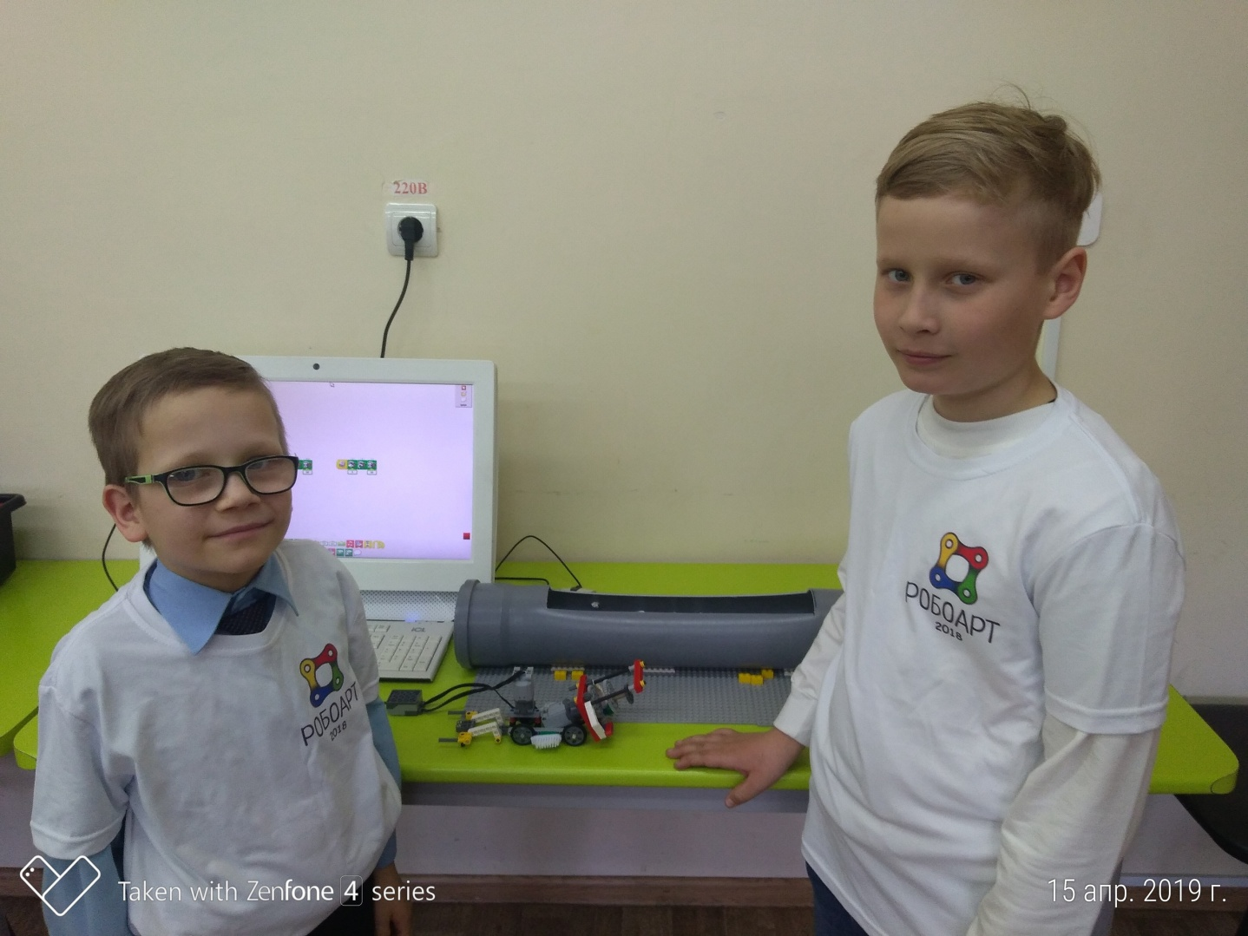
Авторы проекта:
Зюзиков Владислав
Иванов Александр
МБОУ ДО ЦТР «Октябрьский» г.Ижевск

Slide 3
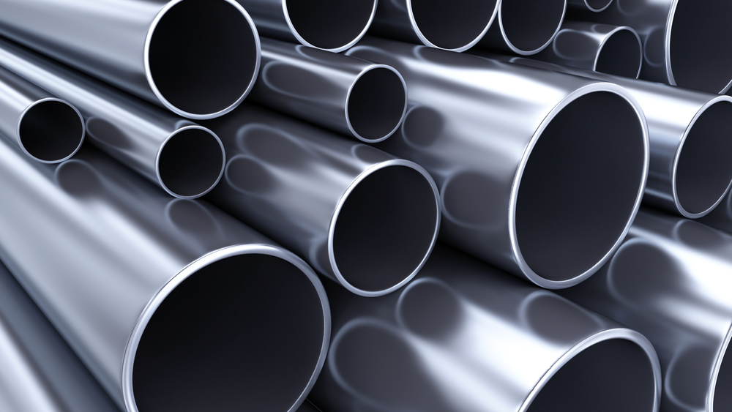
Цель проекта: очистка и подготовка трубы для ее последующего ремонта
Задачи проекта:
Изучение и анализ проблемы
Разработка и создание компактного робота по очистке трубы от мусора для ее последующего ремонта
Представление проекта

